Slide 1

TRƯỜNG ĐẠI HỌC ĐÀ LẠT KHOA CÔNG NGHỆ THÔNG TIN
BÁO CÁO ĐỒ ÁN
TÌM HIỂU VỀ ĐỊNH TUYẾN BGP
GV: Vũ Minh Quan
2012366 – Nguyễn Quang Minh
2011438 – Hoàng Ngọc Minh Thắng

Slide 2

01
Giới thiệu
Đặc điểm
02
03
Cách thức hoạt động
Kết luận
04
05
Demo

Slide 3

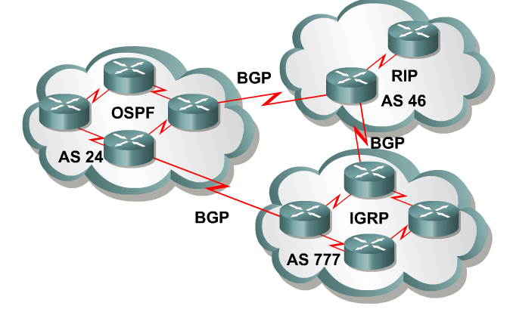
01
Giới thiệu

Slide 4
01
GIỚI THIỆU
BGP là gì ?
BGP (Border Gateway Protocol) là giao thức tìm đường nòng cốt trên Internet.
Nó hoạt động dựa trên việc cập nhật một bảng chứa các địa chỉ mạng (prefix) cho biết mối liên kết giữa các hệ thống tự trị (AS), dưới cùng sự điều hành của một nhà quản trị mạng.

Slide 5
01
GIỚI THIỆU
BGP là giao thức được sử dụng bới các nhà mạng và xóa hẳn mạng xương sống NSFNET nhằm giúp cho Internet trở thành một hệ thống phân tán đúng nghĩa.
Ngoài việc sử dụng BGP giữa các AS, BGP cũng có thể được sử dụng trong các mạng riêng quy mô lớn mà OSPF không đáp ứng được.

Slide 6
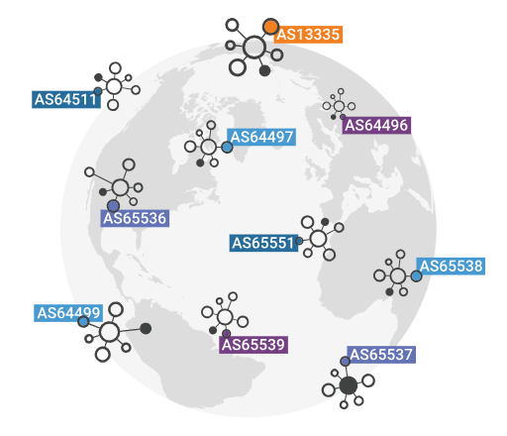
01
GIỚI THIỆU
Autonomous System (AS) là gì ?

Slide 7
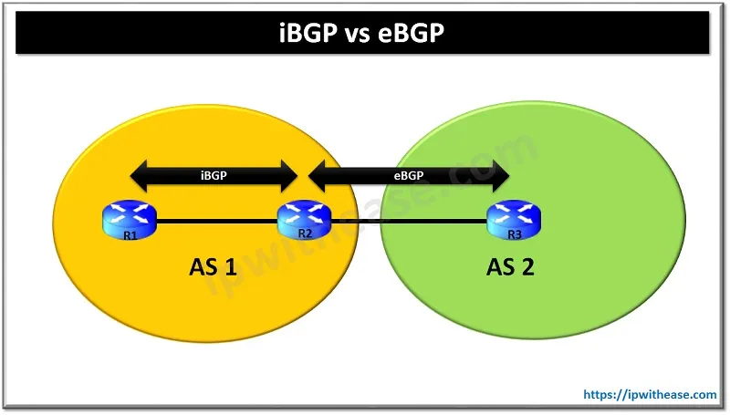
01
GIỚI THIỆU
iBGP, eBGP là gì ?

Slide 8


01
GIỚI THIỆU
Tại sao lựa chọn BGP ?

Slide 9


02
ĐẶC ĐIỂM
Đặc điểm của BGP
 | Đặc điểm
1 | Phân phối thông tin định tuyến
2 | Tính linh hoạt
3 | Độ tin cậy cao
4 | Hỗ trợ nhiều loại định tuyến
5 | Quản lý lưu lượng truy cập
6 | Khả năng mở rộng

Slide 10

02
ĐẶC ĐIỂM
Một số thuộc tính của BGP
AS Path | được sử dụng để ngăn chặn các vòng lặp định tuyến và để tối ưu hóa đường đi.
Next Hop | được sử dụng để chỉ định đường đi tiếp theo và để xác định độ ưu tiên của đường đi
Local Preference | được sử dụng để lựa chọn đường đi trong cùng một mạng con.
MED | được gửi từ ISP đến các khách hàng của họ, và các khách hàng sử dụng MED để lựa chọn đường đi tốt nhất.
Communities | cho phép các ISP áp dụng các chính sách khác nhau cho các khách hàng khác nhau, dựa trên các yêu cầu riêng của từng khách hang.

Slide 11
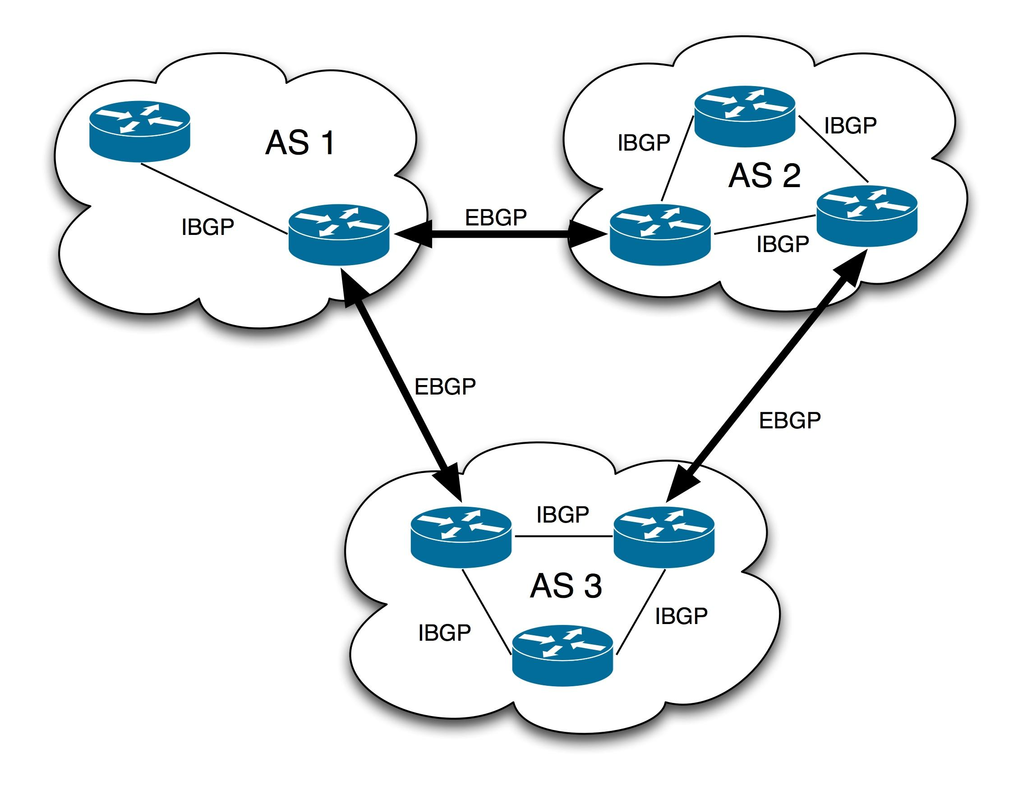
02
ĐẶC ĐIỂM
BGP có 4 thông điệp kết nối:
Open (mở phiên kết nối)
Update (thông báo hoặc rút lại một đường đi)
Notification (thông báo lỗi)
Keep-alive (duy trì phiên kết nối)

Slide 12
03
CÁCH THỨC HOẠT ĐỘNG
- BGP sử dụng một số thuật toán để xác định đường đi tốt nhất cho các gói tin, bao gồm:
First-hop routing protocol | Xác định đường đi đầu tiên của gói tin.
Internal routing algorithm | xác định đường đi nội bộ trong mạng.
Next-hop routing algorithm | xác định đường đi tiếp theo của gói tin.
- Các Autonomous (AS) thường được chia thành hai loại:
Transit AS là những AS có nhiệm vụ chuyển tiếp lưu lượng truy cập giữa các AS khác nhau.
Trong khi đó, Stub AS chỉ có nhiệm vụ chuyển tiếp lưu lượng truy cập đến mạng nội bộ của chính nó.

Slide 13
03
CÁCH THỨC HOẠT ĐỘNG
Ưu, nhược điểm của BGP routing:
Cho phép các nhà cung cấp dịch vụ Internet kết nối với nhau để truyền tải dữ liệu giữa các mạng.
Nhà cung cấp có thể quảng bá đến các nhà cung cấp dịch vụ Internet khác.
Giúp nhà cung cấp dịch vụ Internet xác định đường đi tốt nhất cho các gói tin.
BGP có thể gây ra các sự cố định tuyến, hiệu suất, bảo mật nếu không được cấu hình đúng.

Slide 14
Khi nào nên sử dụng BGP, khi nào không nên sử dụng BGP ?

Slide 15
04
KẾT LUẬN
Tóm lại, định tuyến BGP là một giao thức định tuyến quan trọng trong các mạng lớn và phức tạp và yêu cầu người quản trị mạng cần có kỹ năng và kinh nghiệm đầy đủ để cấu hình và quản lý mạng của mình.
Tuy nhiên, BGP cũng có những nhược điểm như gây ra các vấn đề về khả năng chịu lỗi của mạng và cần có kỹ năng, kinh nghiệm cấu hình.

Slide 16
05
DEMO

Slide 17

05
Demo
Đóng góp của thành viên
Nguyễn Quang Minh Triển khai mô hình
Hoàng Ngọc Minh Thắng Hỗ trợ triển khai mô hình
- Phát triển ý tưởng - Đóng góp ý tưởng về word và slide
- Làm word và slide
- Đóng góp ý tưởng về mô hình

Slide 18


